Slide 1
Опыт работы на платформе РЭШ по развитию функциональной грамотности.

Slide 5
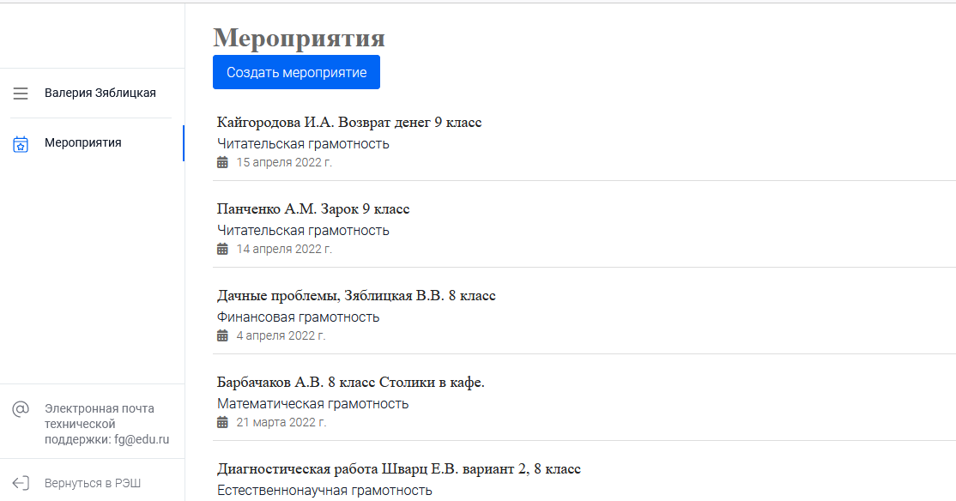

Slide 6
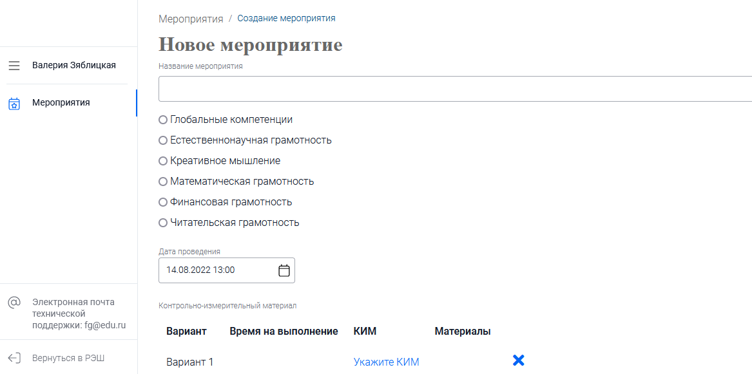

Slide 7
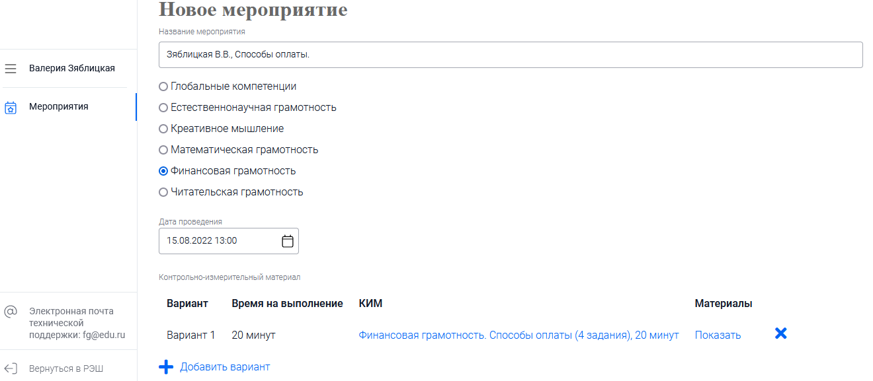
Опыт работы на платформе РЭШ по развитию функциональной грамотности

Slide 8
